Slide 1
Центр уединения,
как условие создания позитивного психологического климата в группе

Slide 2
ФГОС ДО
3.3.2. Развивающая предметно-пространственная среда должна обеспечивать возможность общения и совместной деятельности детей (в том числе детей разного возраста) и взрослых, двигательной активности детей, а также возможности для уединения.
3.3.4. Развивающая предметно-пространственная среда должна быть содержательно-насыщенной, трансформируемой, полифункциональной, вариативной, доступной и безопасной.
Вариативность среды предполагает:
наличие в Организации или Группе различных пространств (для игры, конструирования, уединения и пр.), а также разнообразных материалов, игр, игрушек и оборудования, обеспечивающих свободный выбор детей;

Slide 3
Центр уединения в детском саду
Цель: преодоление эмоционального дискомфорта дошкольников, посредством создания в группах центров психологической разгрузки - «Центр уединения".
Задачи:
• Создать положительный эмоциональный микроклимат в группе;
• Формировать позитивное отношение ребенка к сверстникам и взрослым;
• Организовать систематическую работу по нормализации и развитию эмоциональной сферы детей;
• Способствовать сплочению детского коллектива, формируя позитивные дружеские отношения в группе.

Slide 4
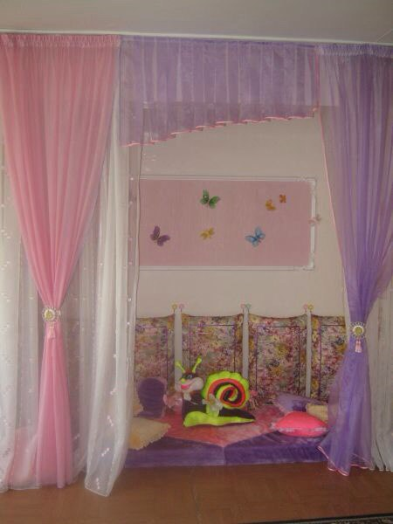
Как должен выглядеть уголок уединения в детском саду?
Уголок уединения должен быть небольшого размера и, скорее, напоминать небольшой домик, норку, в которой ребенок сможет переждать свой стресс, неприятные эмоции, расслабиться, а затем снова пойти навстречу коллективу.
Уголок уединения должен располагаться в спокойной зоне группы.
Цвета, используемые в уголке, должны быть пастельных оттенков, спокойными, не кричащими. Ребенок в нем должен отдыхать, а не дополнительно раздражаться агрессивными яркими тонами.
Такой мини-домик можно сделать в виде шатра, ширмы, палатки и т. д.
При этом ребенок может самостоятельно проявить желание отправиться в уголок уединения, а может пойти туда по подсказке воспитателя: если педагог видит, что малыш чувствует себя дискомфортно, зажато или, напротив, ведет себя вызывающе, агрессивно.

Slide 5
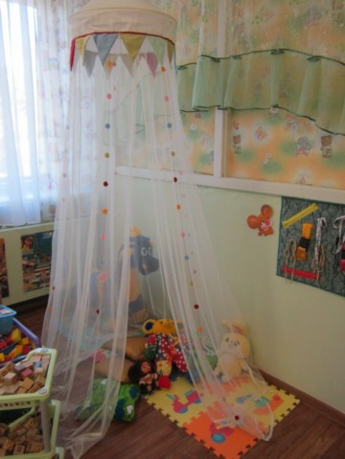
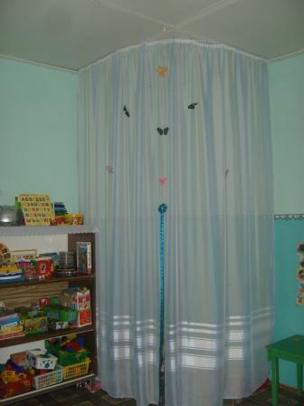
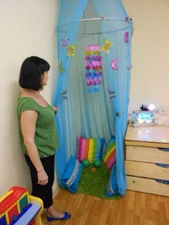

Slide 6
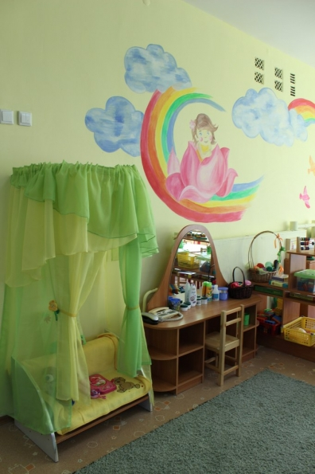
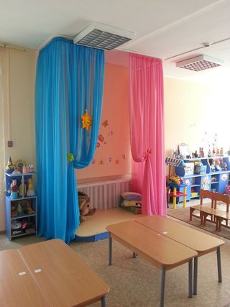
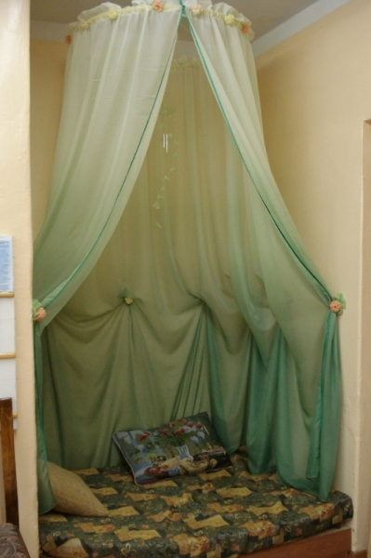

Slide 7
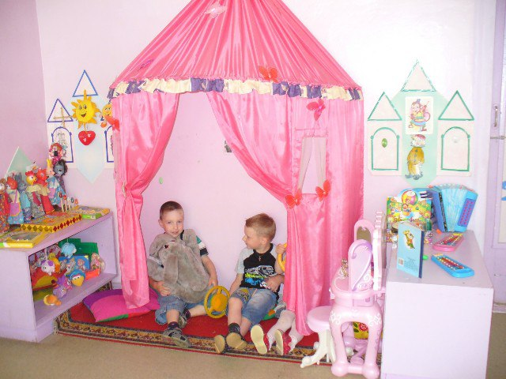
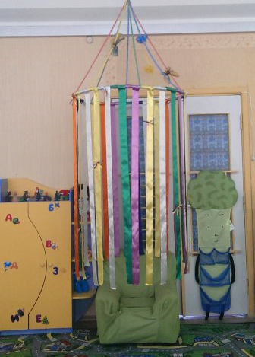
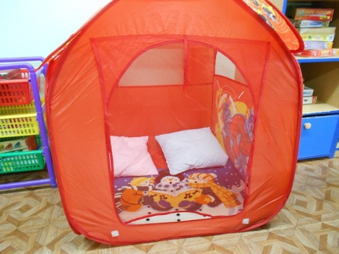

Slide 8
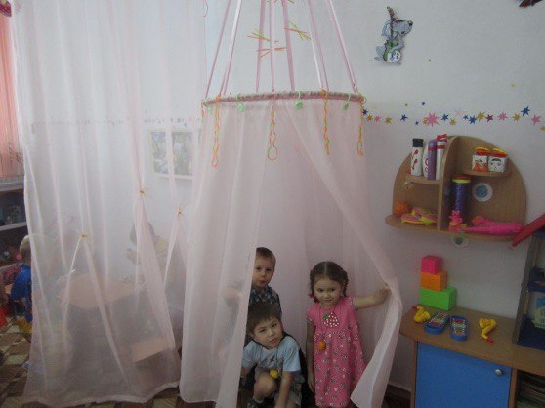
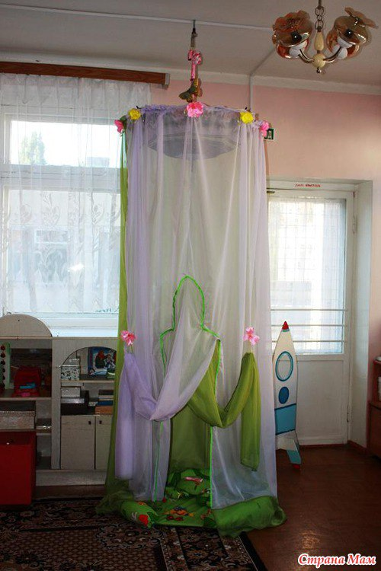
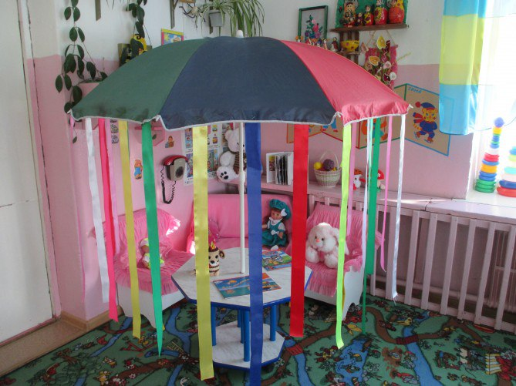

Slide 9
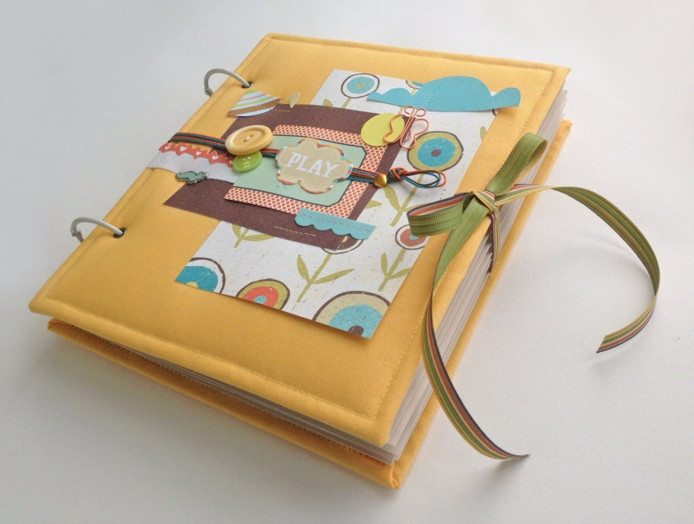
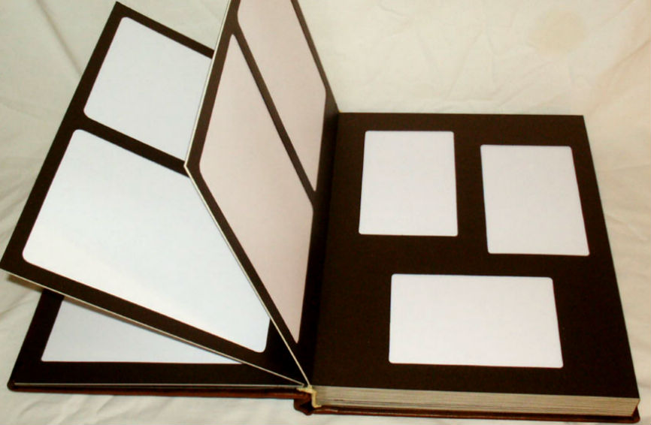
Наполнение центра уединения
Уголок уединения, как правило, наполняют предметами, к которым ребенок испытывает теплые чувства, которые ему близки. Рекомендуется положить в него фотографии родных и близких (альбом, где есть странички у каждого ребенка из группы), игрушечный телефон, по которому можно "позвонить" маме с папой.

Slide 10
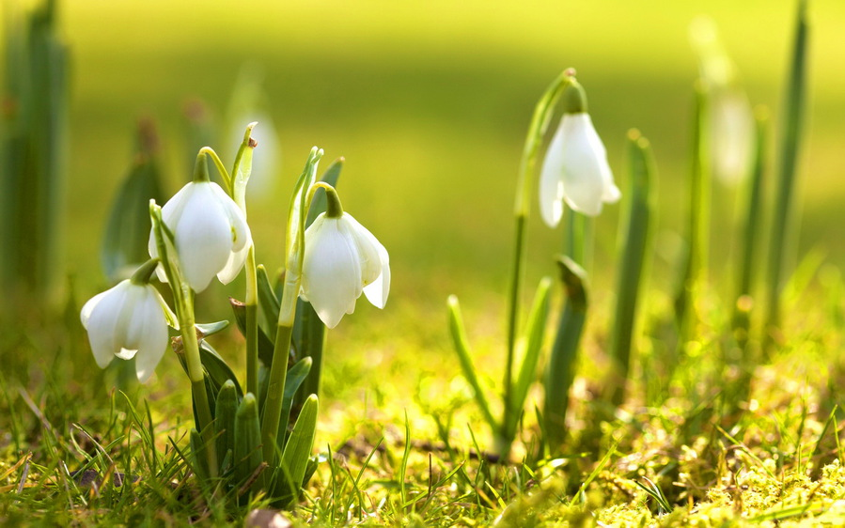
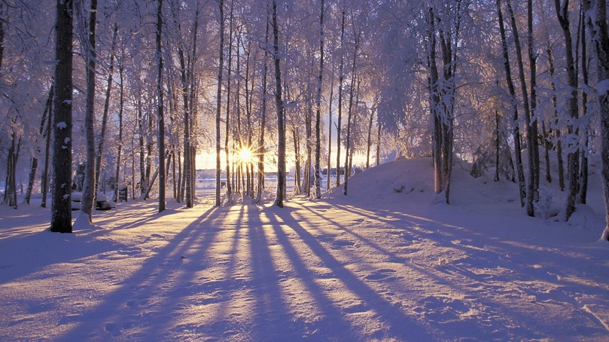
Если позволяет форма центра, его расположение,
на стену можно повесить пейзажи, обладающие терапевтическим эффектом.

Slide 11
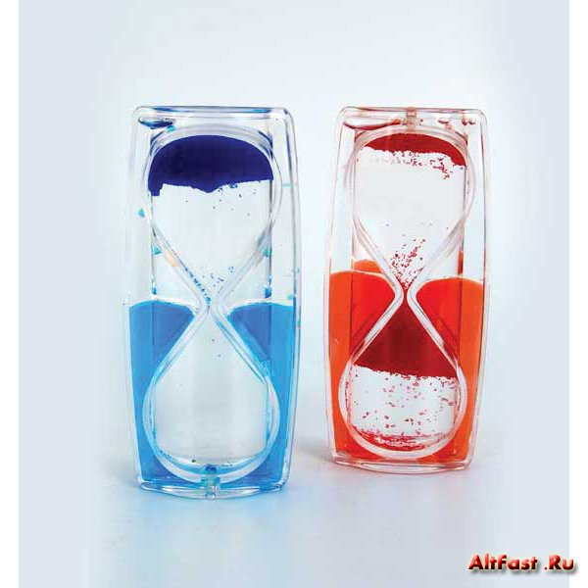
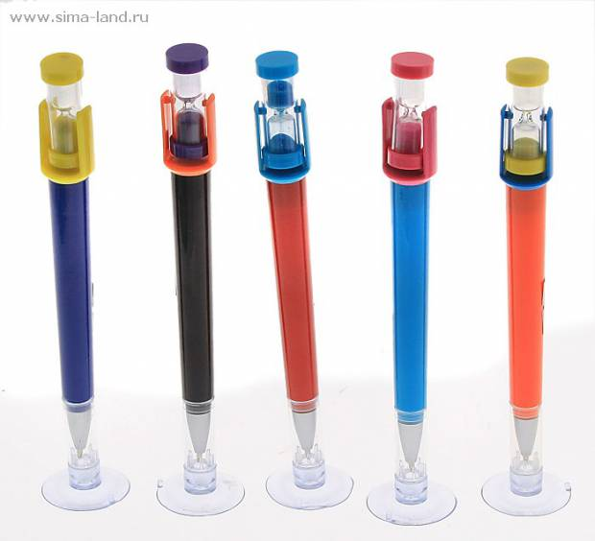
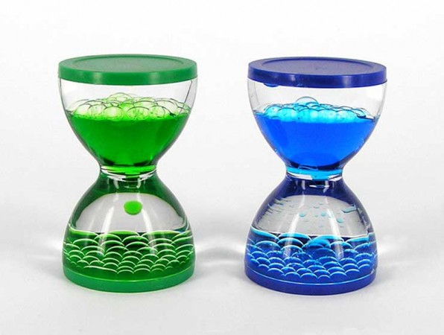
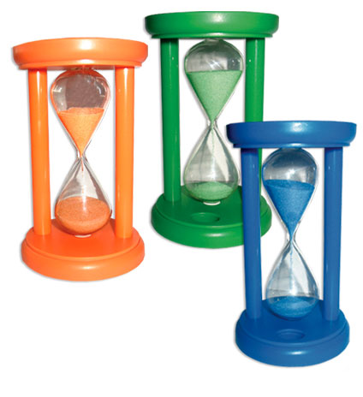
Всем известно, что сильным умиротворяющим свойством обладает вода, песок, именно поэтому различные световые и шумовые водопады, лава-лампы, песочные динамичные картины, также займут достойное место в «нише уединения».

Slide 12
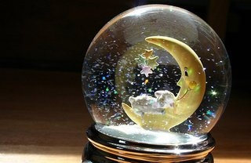
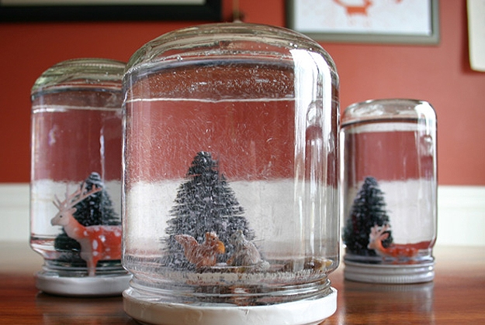

Slide 13
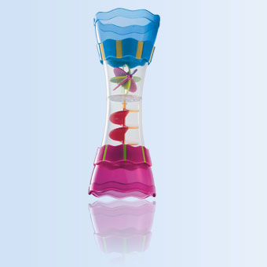
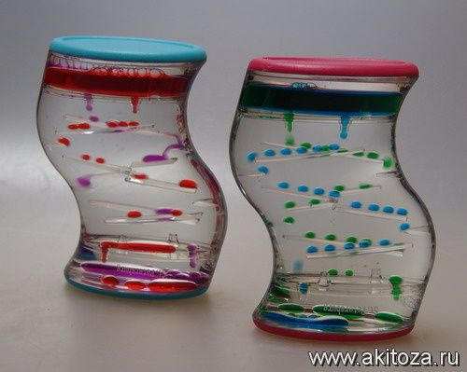
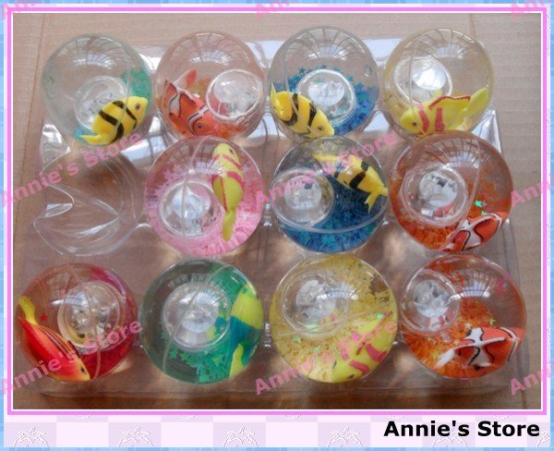

Slide 14
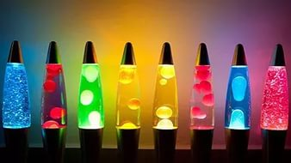
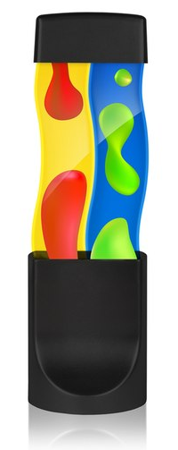
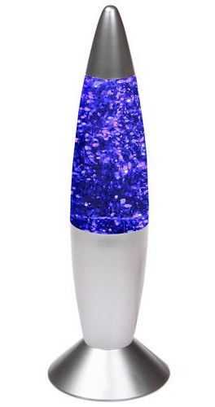
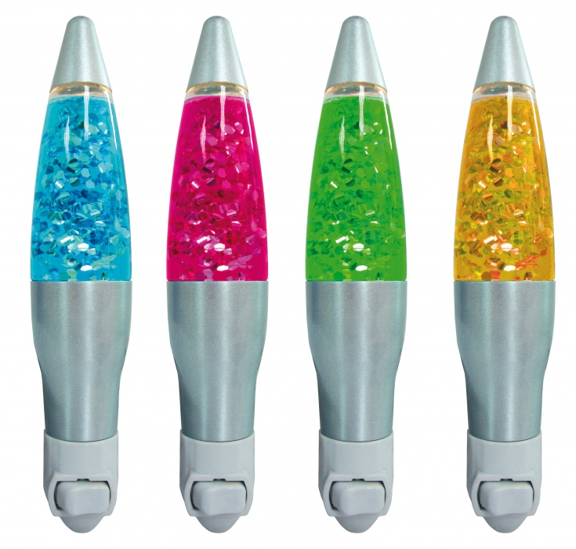
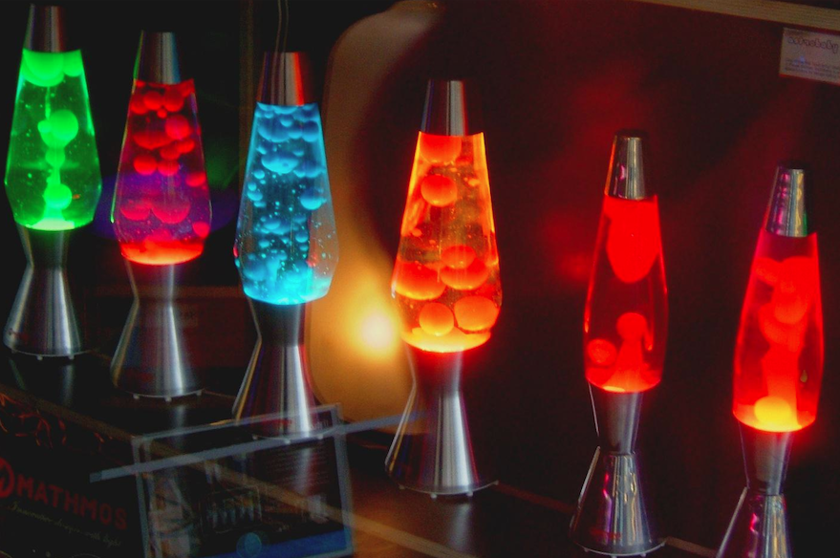

Slide 15
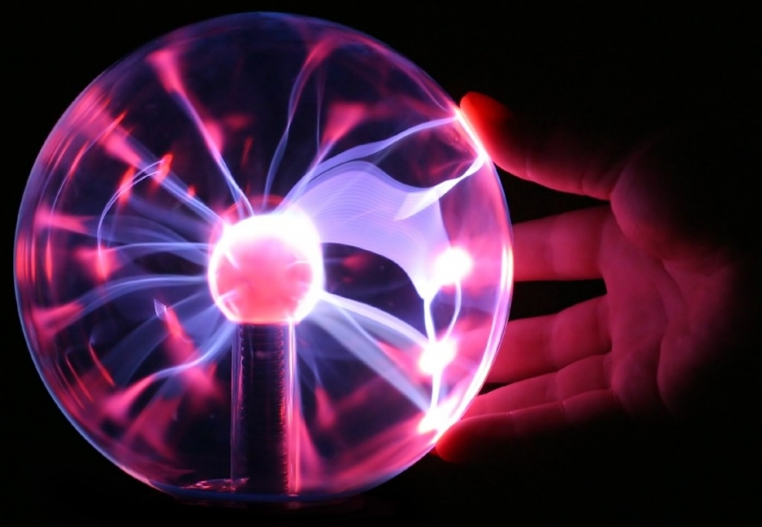
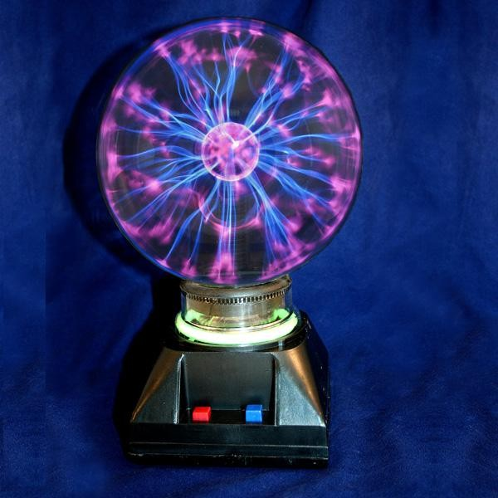

Slide 16
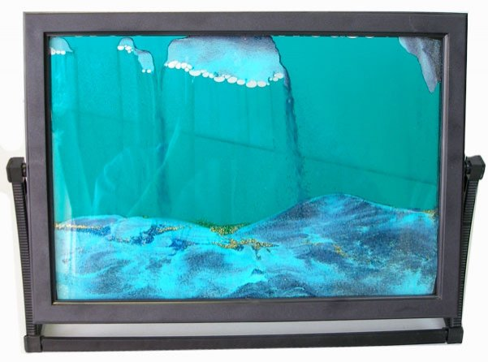
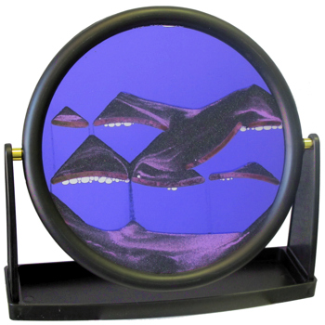
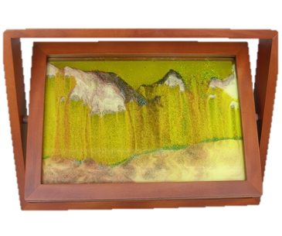

Slide 17
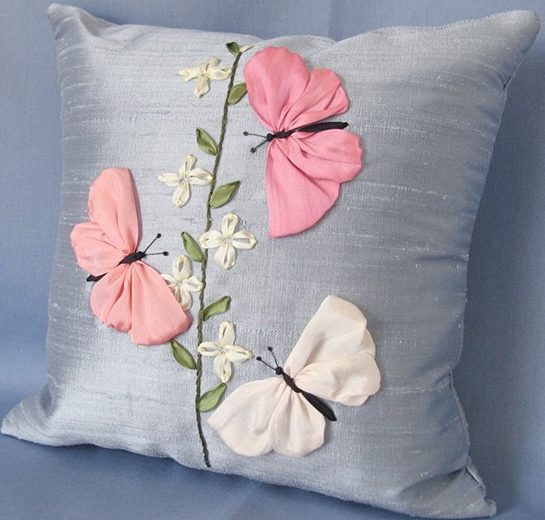
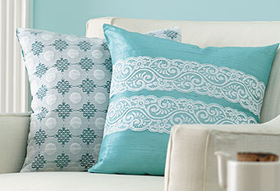
Обязательным атрибутом такого уголка будут мягкие, красивые подушки, на которые ребенок сможет прилечь отдохнуть и, к примеру, послушать расслабляющую музыку (дуновение ветра, шум воды, пение птиц, звуки дождя).

Slide 18
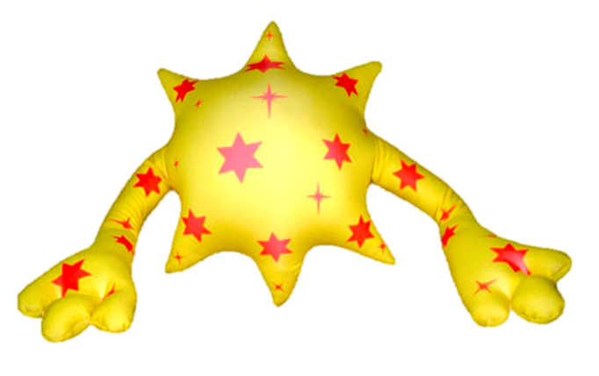
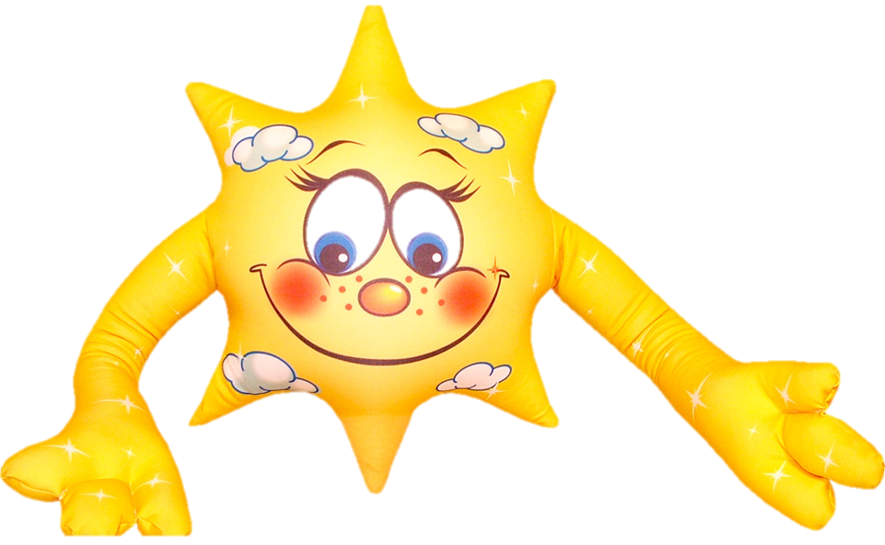
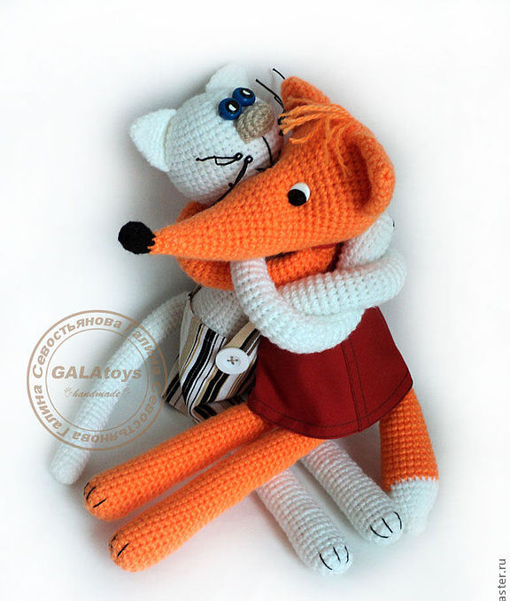
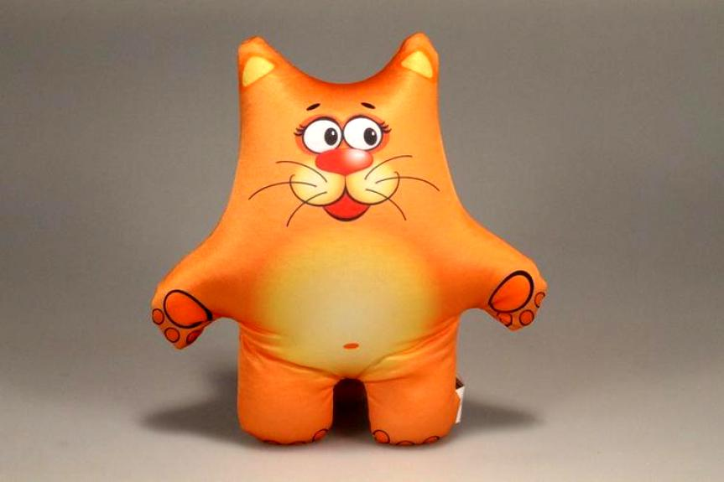
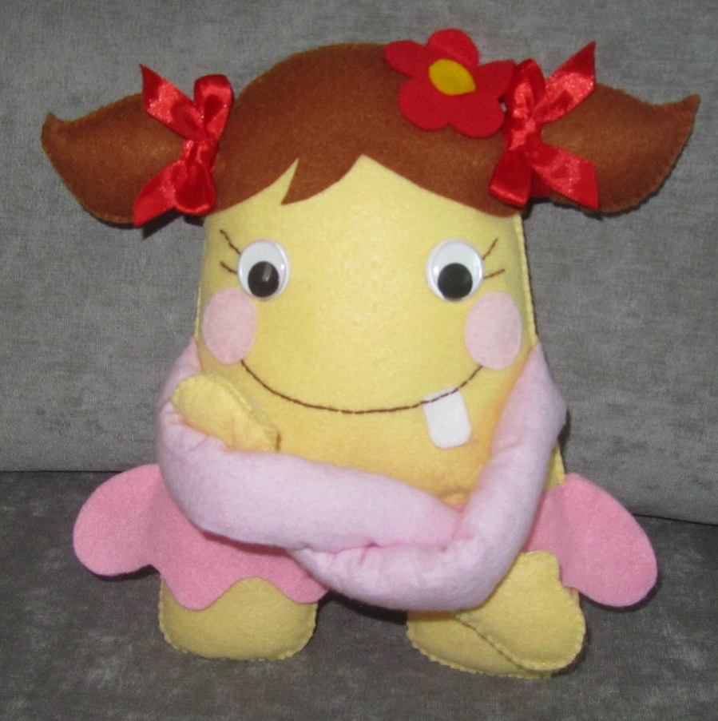
Желательно
«населить» в центр:
игрушки-обнимашки

Slide 19
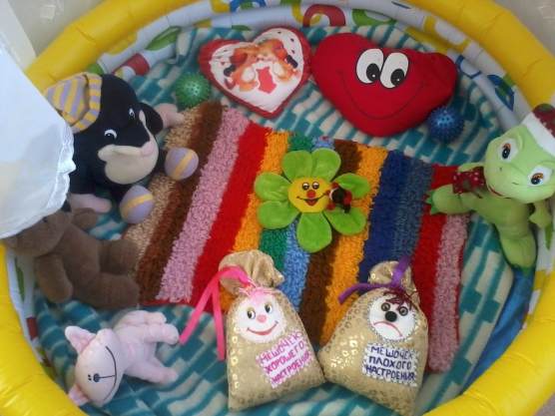
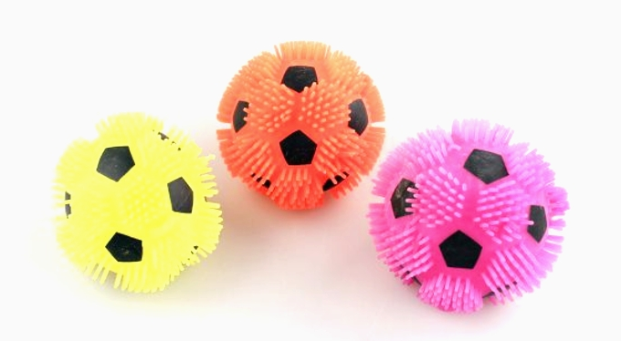
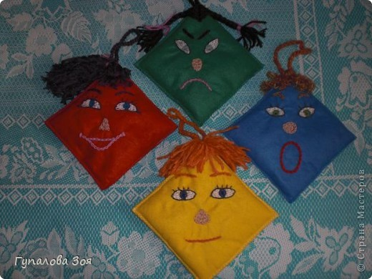
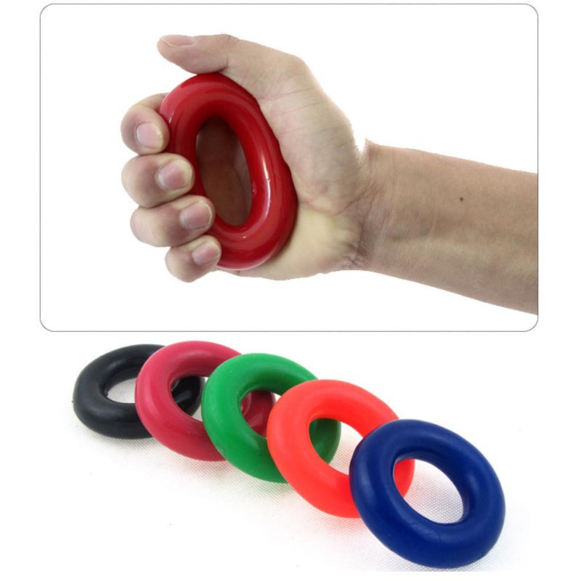
Массажные мячики, эспандеры хорошо снимают мышечное напряжение.
Мешочки с изображением эмоций наполняются материалами разной фактуры (что то грубое в мешочек с эмоцией «гнев, злость», что-то мягкое в «радость» и т.д.) В продаже есть игрушки с различными наполнителями, сшиты из разных материалов. Можно использовать их.

Slide 20
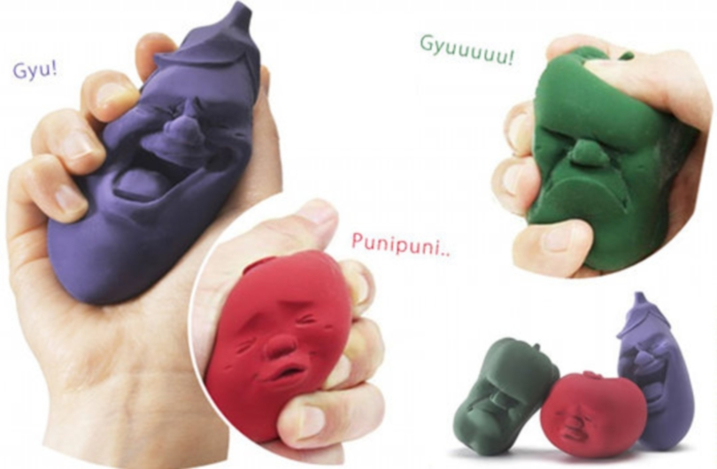
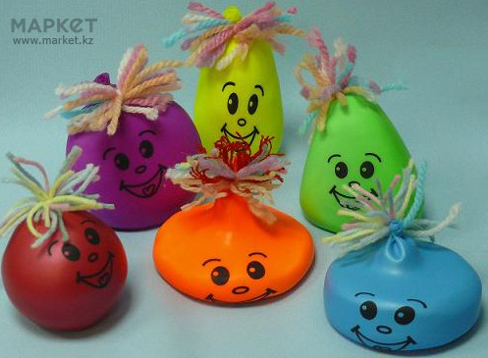
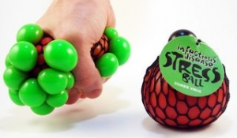
Данные игрушки хорошо успокаивают, т.к. наполнитель очень пластичный, легко поддается.
Психологический эффект – возможность отработать негативные эмоции, трансформировать их.

Slide 21
Сувенирные маятники. Повторяющиеся движения могут отвлечь тревожного ребенка и успокоить агрессивного, гиперактивного.

Slide 22
Калейдоскопы неизбежно улучшают настроение. Созерцание любого «волшебства» отвлекает от тревожных мыслей даже взрослых людей.

Slide 23
Нестандартное оборудование в центре уединения
Отдельная категория игрушек и пособий уголка может быть направлена на то, чтобы ребенок смог выплеснуть все свои негативные эмоции.
С этой функцией отлично справятся:
• Подушки для битья.

Slide 24
• Коробочка «Спрячь все плохое».
В нее дети выбрасывают всю свою «злость и обиду» (сжав предварительно кулачки и собрав в них все, что накопилось «нехорошего»)
Возможно это просто коробочка, а возможно, она волшебная. В нее «вкладываешь» свою грусть, а открывая – находишь там добрый совет.

Slide 25
А может быть, коробочка сможет светиться или воспроизводить успокаивающую мелодию. Вдруг найдется папа-волшебник, который ее смастерит.

Slide 26
«Островок примирения».
При возникновении конфликтных ситуаций, драк, ссор или споров дети должны зайти на этот "островок" (самодельный, красиво оформленный коврик) и решить свой конфликт по «Мирилке» (см. ниже)
Notes:
•

Slide 33
«Коврик злости».
Помогает детям избавиться от возникшего внезапно чувства гнева.
Он представляет собой обыкновенный коврик для прихожих с шероховатой поверхностью или связанный из грубых ниток, с небольшими разноцветными бантиками на нем. Ребенок снимает обувь, заходит на такой коврик и вытирает ножки до тех пор, пока ему не захочется улыбнуться.

Slide 34
• «Стаканчик для гнева».
Представляет собой красиво оформленный темный стакан. Если ребенок проявляет агрессию, воспитатель предлагает ему отойти в уголок уединения и оставить все нехорошие слова и мысли, всю свою злость, гнев в этом стаканчике. После чего ребенок имеет возможность выговориться, а стаканчик затем плотно закрывается и прячется, либо моется.
Допускается использование одноразовых стаканчиков или стакана с салфетками. Тогда гнев можно «выбросить». Но они должны быть соответствующе оформлены (чехол, картинка, надпись).

Slide 35
К нестандартному оборудованию можно отнести и так называемые «уголки настроения», помогающие ребенку проработать и отпустить свои негативные эмоции:
• «Доска настроения» / «Уголок эмоций»
Каждый ребенок в группе, при желании, может нарисовать на этой доске свое настроение, эмоции, переживаемые чувства и пр. Кроме того, дети могут рассмотреть иллюстрации, изображающие разные эмоции, поразмышлять и выбрать себе ту картинку, которая соответствует его текущему настроению. Ребенок может прикрепить свое фото к определенной эмоции (прищепка, магнит, кармашек)
• «Зеркало моего настроения»
Если у ребёнка плохое настроение, можно предложить ему сесть перед зеркалом, в уголке уединения, посмотреть на себя внимательно и улыбнуться. Настроение обязательно улучшится.

Slide 38
Выводы
1. Для полноценного развития ребенка большое внимание следует уделять его эмоциональной сфере.
2. В основе нашей педагогической деятельности должна лежать уверенность в том, что каждый ребенок имеет право быть таким, какой он есть, и у каждого ребенка достаточно потенциальных сил для того, чтобы развиваться и быть счастливым.
3. Каждый ребенок, приходя в детский сад, должен иметь возможность в любое время (при необходимости) проработать свои негативные эмоции и избавиться от них. Именно поэтому очень важно, чтобы в группах создавались специальные зоны уединения, где ребенок будет чувствовать себя комфортно и безопасно и сможет избавиться от негатива посредством специально отобранного педагогом оборудования.
Стоит отметить, что содержимое центра следует периодически обновлять, однако некоторые предметы должны находиться в уголке постоянно.
Это будет придавать ребенку чувство уверенности и постоянства.
Необходимо создать правила нахождения в уголке уединения. Например, пока идут песочные часы. Либо это будут символические картинки, которые дети будут класть в кармашки, прикреплять магнитом и т.д.

